Slide 1


Unit 1 Li Ming Goes to Canada
Lesson 4 Making Dinner
WWW.PPT818.COM

Slide 2



课前热身
教师拿出一个教具钟，一边拨钟一边问： T:What time is it?
S1:It's three o'clock.
T:What time is it?
S2:It's ten o'clock.
T:What time is it?
S3:It's twelve ten.
......
2

Slide 3


课前热身
words: breakfast, table, put, half
sentences:
1.— What would you like for breakfast, Li Ming?
— I’d like some eggs, bread and juice, please.
2.Time for breakfast!

Slide 4
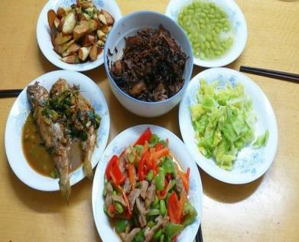
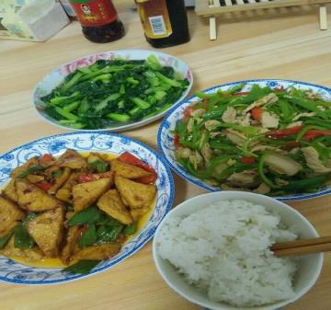

话题导入

Slide 5
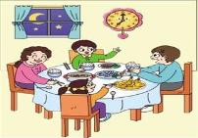

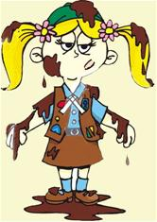
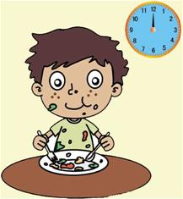
新词展示
dinner /ˈdɪnə(r)/ (名词)正餐;晚餐
1
dirty /ˈdɜːti/ (形容词)脏的
2
lunch /lʌntʃ/ (名词)午餐
3

Slide 6
新词展示
词汇巩固
Let’s play a game!
快速抢答
讲台上放上单词图片，把学生分成两个小组，教师宣布开始，每个小组的第一个人迅速跑到讲台前举起图片并响亮的说出图片单词，之后带着图片快速返回座位，第二、三…个学生依次进行，时间到时拥有图片最多的小组获胜，可适当给于奖励。

Slide 7
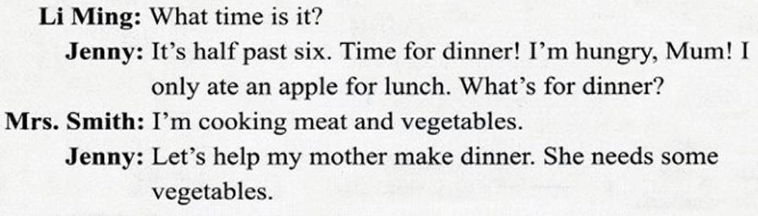
课文原文
1.Time for dinner!

Slide 8
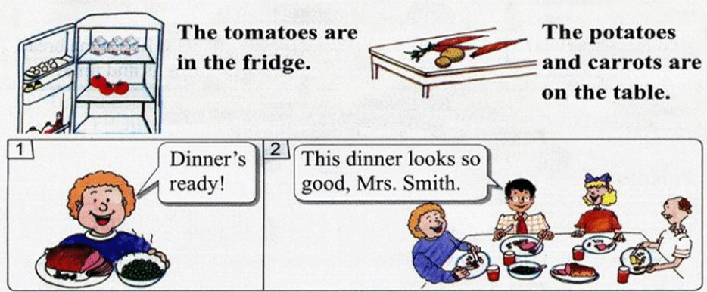
课文原文
1.Time for dinner!
—西红柿在冰箱里。
—土豆和胡萝卜在桌子上。
—晚餐准备好了!
—这顿晚餐看起来很好,史密斯夫人。

Slide 9

重难点探究
重点词汇1
dinner /ˈdɪnə(r)/ (名词)正餐;晚餐
同义词
supper
短语
make dinner 做晚餐
例句
What would you like for dinner?你晚餐想吃什么?
dinner通常指一天中最主要的一餐,可以是午餐也可以是晚餐。但是在欧美国家中通常晚餐比较重要。
拓展

Slide 10
重难点探究
重点词汇2
hungry (形容词)饥饿的
反义词
full 饱的
联想
thirsty 口渴的
例句
He is very hungry.他很饿。

Slide 11

重难点探究
重点词汇3
lunch /lʌntʃ/ (名词)午餐
例句
We have lunch at 12:30.我们十二点半吃午餐。
短语
have lunch 吃午餐
拓展
lunchtime 午餐时间
联想
breakfast 早餐 dinner/supper 晚餐

Slide 12
重难点探究
重点句型1
What's for dinner? 晚餐吃什么?
dinner表示“正餐;晚餐”,此句型用于询问 某餐吃什么,介词for一定不能丢。
详解
句型结构: What's for + 三餐名词(breakfast/lunch/dinner)?
如: What's for breakfast? 早餐吃什么?

Slide 13
重难点探究
重点句型2
Let's help my mother make dinner.
让我们帮我妈妈做晚餐吧。
详解
help表示“帮助”,后面跟“动词原形”或“with + 名词”,表示“帮助某人做某事”
搭配
help + sb. + do sth.
help + sb. + with sth.
例句
I help my brother do his homework. 我帮助弟弟做作业。
I help her with English. 我帮她学英语。

Slide 14

课堂互动
Groups work
请同学们分组朗读、表演这部分内容。

Slide 15
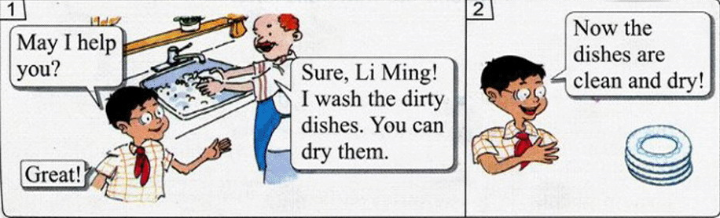
课文原文
2.Let's wash the dishes.
—我可以帮助你吗?
—当然可以了,李明!我洗脏盘子。你可以擦干它们。
—太棒了!
—现在这些盘子都干净了,也擦干了!

Slide 16

重难点探究
重点词汇1
dirty /ˈdɜːti/ (形容词)脏的
例句
The floor is very dirty.地板很脏。
反义词
clean 干净的
比较级
dirtier 更脏的
最高级
dirtiest 最脏的
短语
dirty water 脏水 dirty clothes 脏衣服

Slide 17


重难点探究
重点词汇2
dry (动词)擦干,(使)变干,(把……)弄 干/(形容词)干的,干燥的,干旱的
例句
Please dry the dishes. 请擦干盘子。
Put on your dry clothes. 穿上你的干衣服。
过去式
dried
现在分词
drying
短语
dry the dishes 擦干盘子
反义词
wet 湿润的

Slide 18




重难点探究
重点词汇3
clean(动词)打扫/(形容词)干净的
例句
I can help my mother clean the house.我能帮我妈妈打扫房子。
The floor is very clean.地板很干净。
过去式
cleaned
短语
clean the house 打扫房子
同义词
sweep
反义词
dirty 脏的

Slide 19
课堂互动
Groups work
同学们两人一组表演这部分内容。

Slide 20
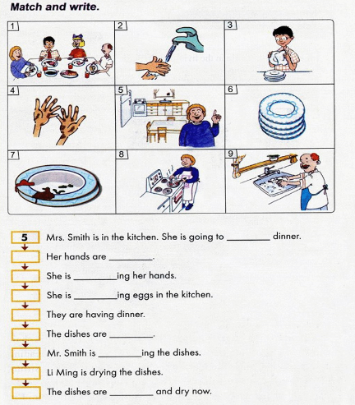
课文原文
3. Let’s do it!

Slide 21
课堂互动
Pair work
知识竞赛
将全班分成两队，向其中一队提出问题或给出任务，对此，若此队完成得不好，则将机会移到另一队。每次答题或执行任务正确的一队将得分。每题限时30秒。例如：
What would you like for dinner?
What's for dinner?
What do you do after dinner?
Can you help your mother clean the dishes?
......

Slide 22
巩固练习
一、单词拼写
m_lk牛奶 dinn_ _晚餐 r_ _e米饭 e_ _鸡蛋
n_ _dles面条 br_ _d 面包 chi_ _en 鸡肉
二、组合单词，补全句子。
1. She is making_______(i,d,n,e,r,n)
2. He washes the ______(r,d,t,i,y) clothes.
3. Time for______(u,l,c,h,n)
4. Now my hands are______(l,c,e,a,n)
5. I can help ma father______(d,y,r)the dishes.

Slide 23
巩固练习
三、我会选。
（ ）1、What's_______breakfast.
A、on B、for C、of
（ ） 2、The____are on the table.
A、potatoes B、potatos C、potatos
（ ） 3、Let's____ her mum clean the floor.
A、help B、helps C、helping
（ ） 4、This lunch____ so good.
A、looks B、look C、looking
（ ） 5、Danny____ some juice.
A、need B、needs C、to need
B
A
A
A
B

Slide 24

回顾小结
一、本课时学的重点词汇如下：
dinner(正餐;晚餐),dirty(脏),lunch(午餐)
二、本课时学习的重点句子如下：
1. What's for dinner? 晚餐吃什么?
2. Let's help my mother make dinner.
让我们帮我妈妈做晚餐吧。

Slide 25

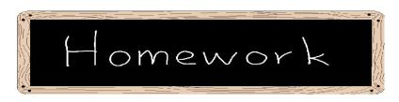
课后作业
Homework
1. 抄写本课新单词两遍。
2. 使用本课重点句型和同桌对话。
25

